Slide 1
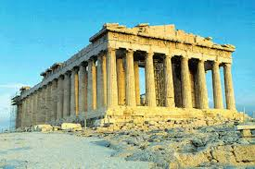
Віртуальна екскурсія
10 шедеврів мистецтва античності

Slide 2
Парфенон (Афіни, Греція)
Головний храм Афін, символ величі грецької культури.

Slide 3
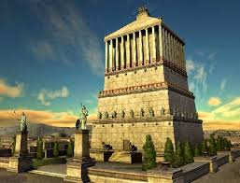
Мавзолей у Галікарнасі
Гробниця правителя Мавсола — настільки велична, що дала назву слову «мавзолей».

Slide 4
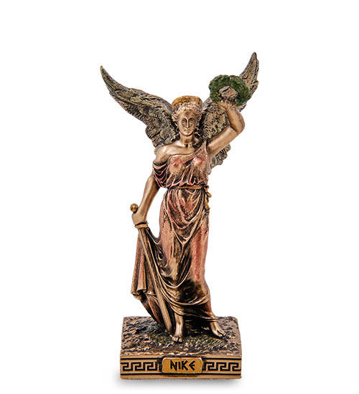
Дельфійський візничий
Бронзова статуя переможця кінних змагань, один із небагатьох добре збережених оригіналів.

Slide 5
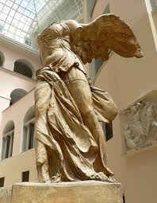
Ніка Самофракійська
Велична статуя богині перемоги з розпростертими крилами.

Slide 6
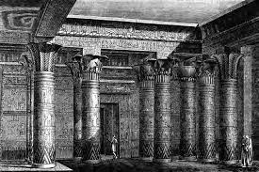
Фароський маяк
Одне з 7 чудес світу, символ морської могутності й винахідливості античності.

Slide 7
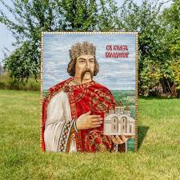
Мозаїка “Олександр Македонський у битві при Іссі”
Величезна мозаїка, що зберегла образ великого полководця.

Slide 8
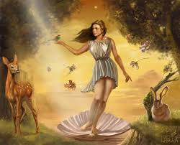
Венера Капітолійська
Відомий образ богині кохання й краси.

Slide 9
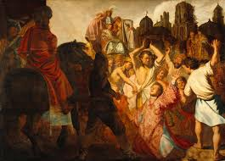
Барельєфи Пергамського вівтаря
Зображення боротьби богів із гігантами, сповнені сили.

Slide 10
Висновок
Античність подарувала світу безсмертні шедеври, які вплинули на мистецтво наступних епох.

